Slide 1

PHÒNG GIÁO DỤC VÀ ĐÀO TẠO QUẬN LONG BIÊN
TRƯỜNG TIỂU HỌC ÁI MỘ B
MÔN: TIẾNG VIỆT
PHÂN MÔN : NÓI VÀ NGHE
LỚP 2
Bài: Kể chuyện “Lớp học viết thư”.

Slide 2
Tiết 4
Nói và nghe

Slide 3
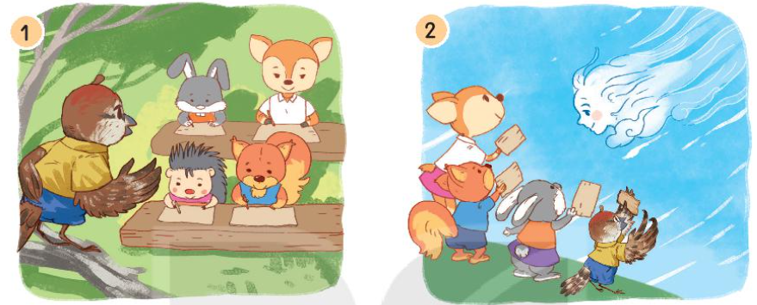
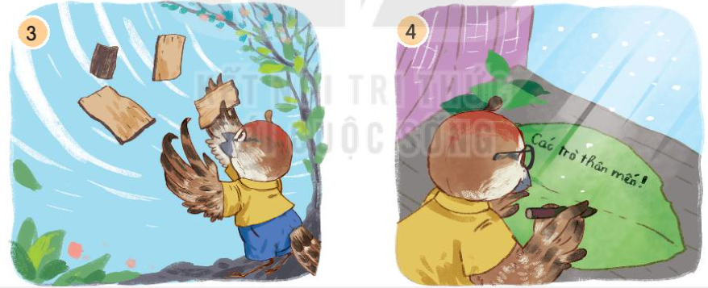
Nghe kể chuyện
Lớp học viết thư

Slide 4
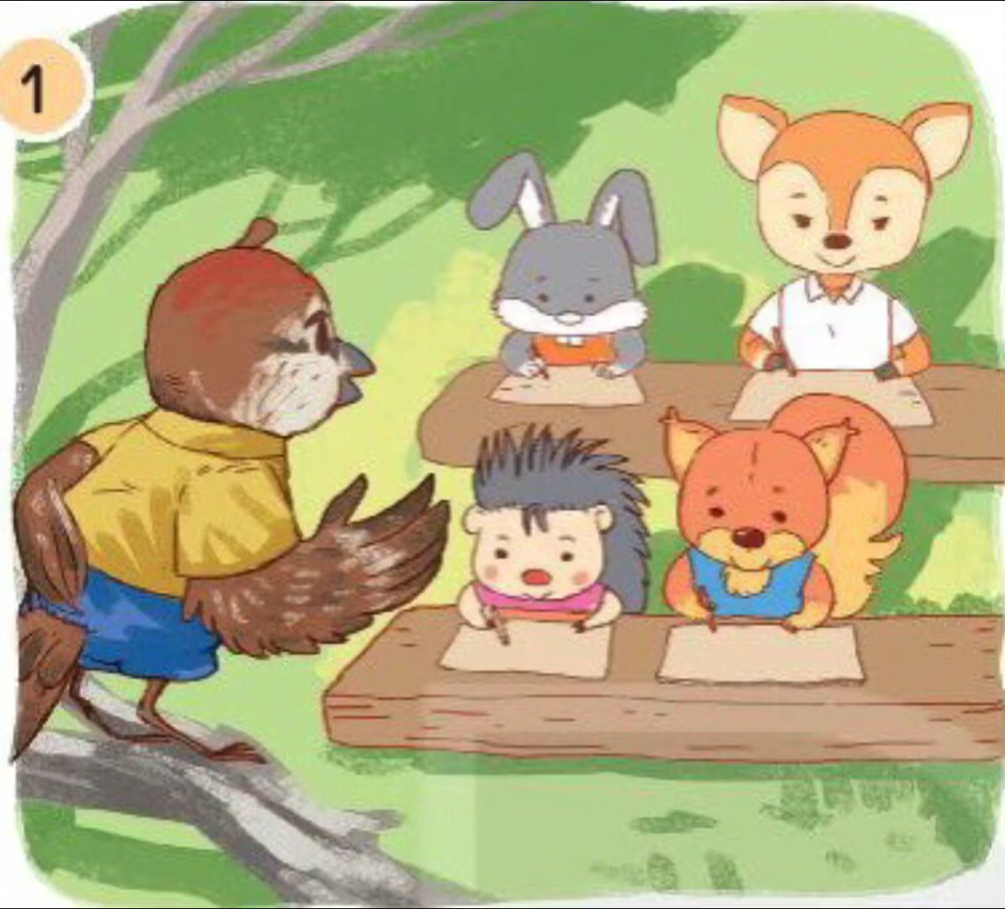

Slide 5



Trò chơi

Slide 6

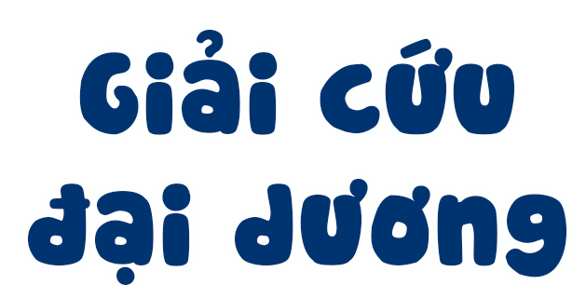

Slide 7

Tên phù thủy độc ác, nham hiểm đã bắt cóc hết sinh vật biển

Slide 8
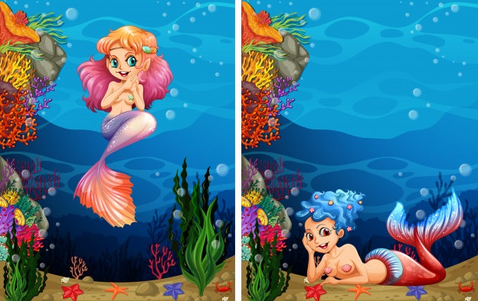
Em hãy giúp các nàng tiên cá giải cứu các sinh vật biển nhé!

Slide 9
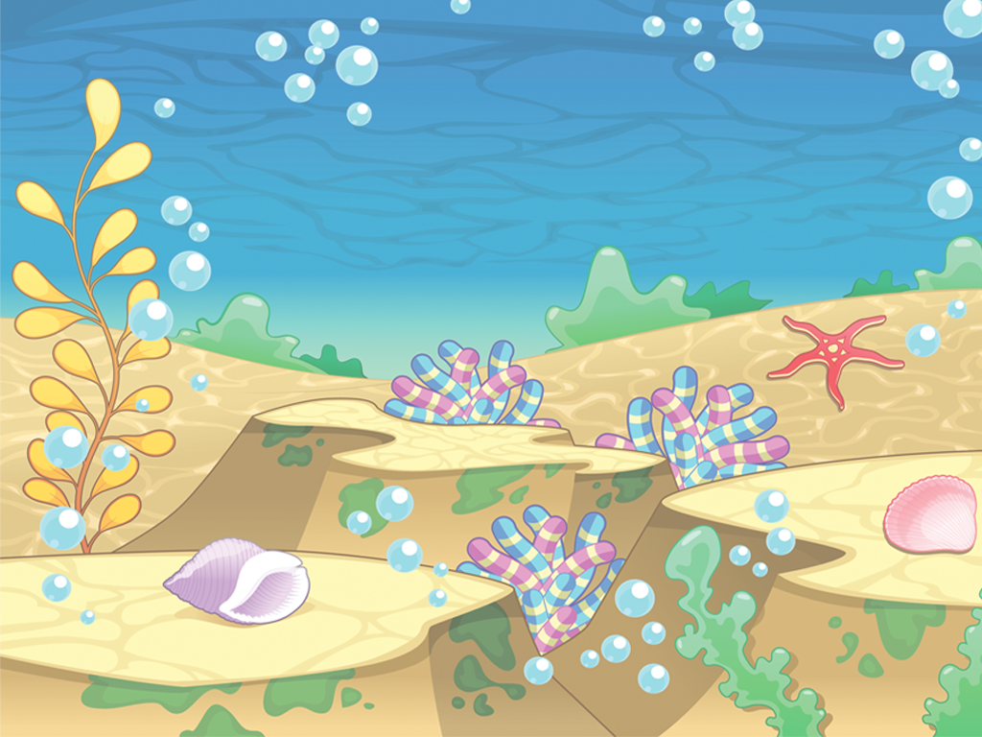








VỀ NHÀ THÔI

Slide 10

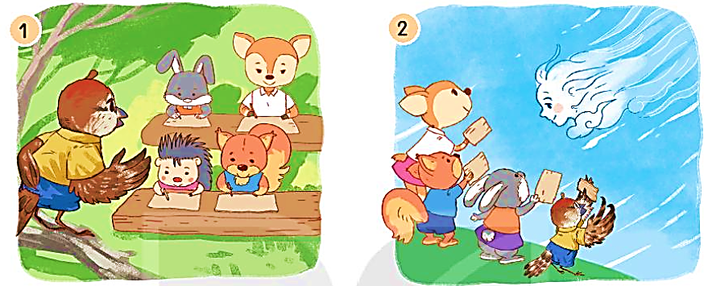
Thầy giáo sẻ dạy học trò làm gì?
Thầy giáo sẻ dạy học trò viết thư

Slide 11

Thầy giáo sẻ hướng dẫn học trò làm cách nào để gửi thư?
Thầy giáo sẻ hướng dẫn học trò nhờ gió gửi thư.

Slide 12


Thầy giáo sẻ đã nhận được điều gì bất ngờ?
Thầy giáo sẻ nhận được lá thư của các học trò.

Slide 13

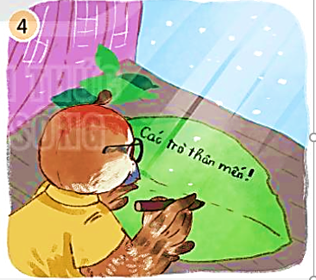
Thầy giáo sẻ đã cảm ơn học trò bằng cách nào?
Thầy giáo sẻ gửi lại thư cho từng học trò.

Slide 14

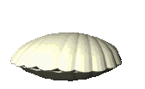
Cảm ơn bạn vì đã giúp chúng mình. Tặng bạn viên ngọc trai tuyệt đẹp này

Slide 16
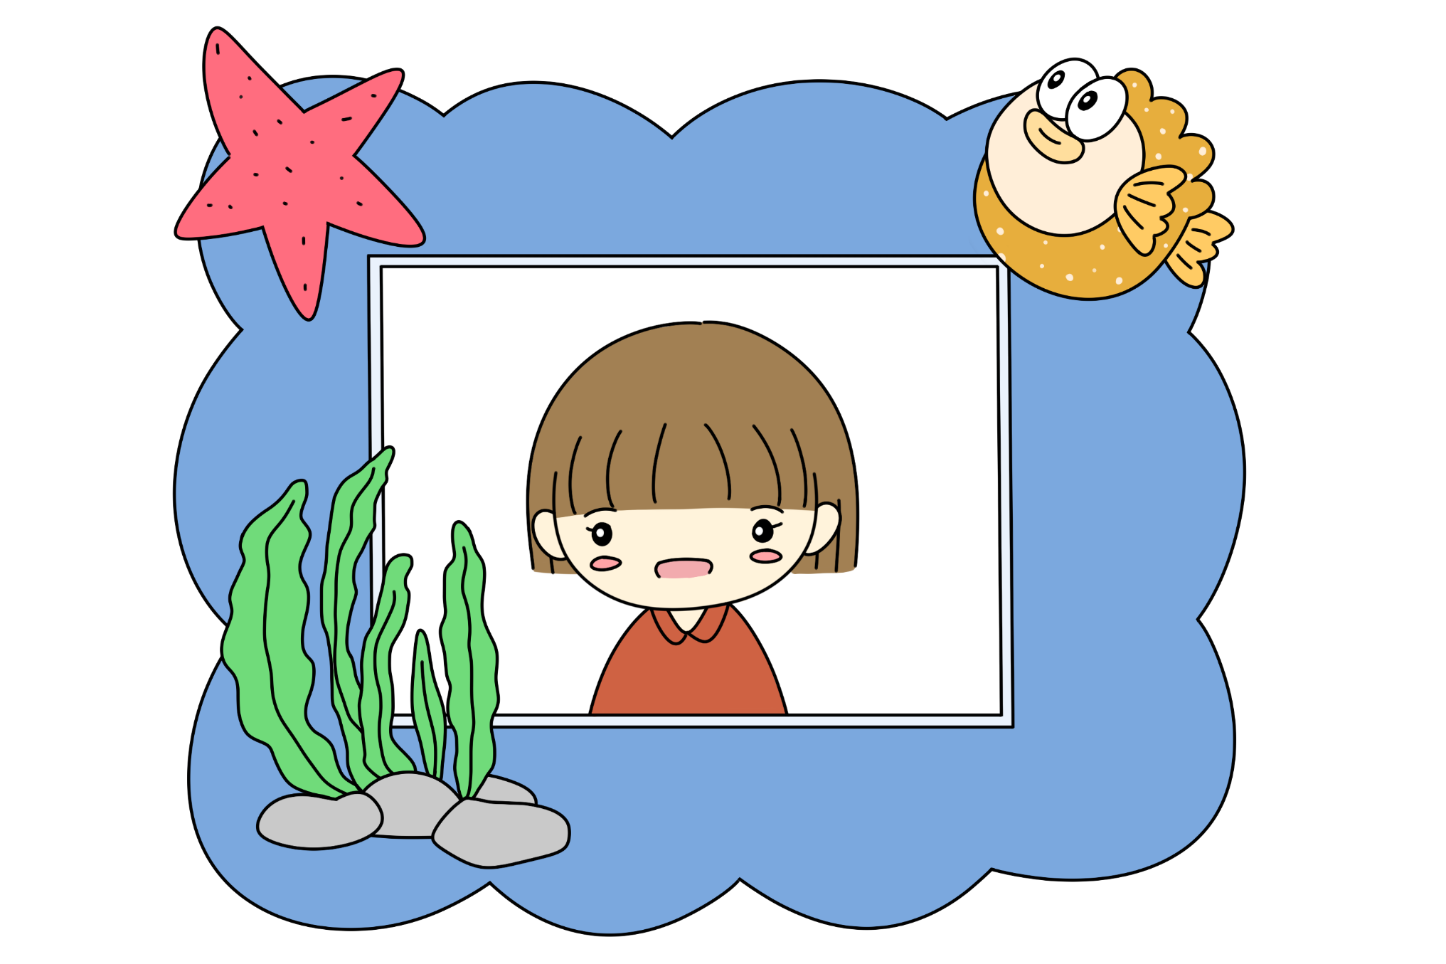
2. Kể lại từng đoạn theo tranh

